Slide 1
DRIFT II

Slide 2
EFEKTIVNÍ VELIKOST POPULACE
HW – nekonečná populace × v reálu velikost populace omezená
⇒ vyšší IBD (autozygotnost)
⇒ zvyšující se rozptyl frekvencí alel mezi démy v čase
⇒ fixace/extinkce alel
všechny tyto jevy nepřímo úměrné velikosti populace N
Použitím idealizované populace můžeme odvodit přesný kvantitativní
vztah driftu a velikosti populace → Wrightův-Fisherův model

Slide 3
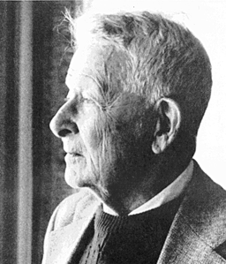
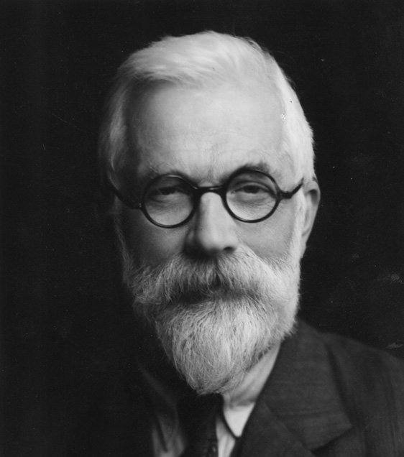
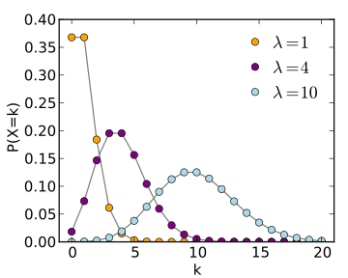
Wrightova-Fisherova populace:
diploidní, hermafrodit
velikost omezená, žádné fluktuace N
náhodné oplození
kompletní izolace (žádný tok genů)
diskrétní generace
žádná věková struktura
žádná selekce
rozptyl výběru gamet do další generace^{*)}
→ Poissonovo rozdělení
*) tj. každý jedinec může přispět
0, 1, 2, 3,… gametami
S. Wright
R.A. Fisher
Poissonovo rozdělení ≈ biomické pro velký počet pokusů (n → ∞) a malou pravděpodobnost jevu (p → 0)
(v praxi n > 30; p ≤ 1/10, pak λ = np)
např. mutace

Slide 4
Efektivní velikost populace N_{e} nám umožňuje měřit sílu driftu v
neideální populaci
Př.: Tristan da Cunha: porušení všech předpokladů WF modelu
předpokládáme prům. F = 0 v zakladatelské generaci
můžeme vypočítat prům. generační dobu a prům. F v každé gen.
Jak velké N potřebujeme použít pro idealizovanou populaci, abychom
dostali stejné prům. F při stejných startovních podmínkách a po stejném
počtu generací?
Výsledné N = N_{e}
Efektivní velikost populace = počet jedinců idealizované populace, která
vykazuje hodnotu dané populačně genetické veličiny^{*)} rovnou hodnotě
této veličiny ve studované neidealizované populaci
*) zde buď zvýšení průměrné pravděpodobnosti autozygotnosti na autozomálním lokusu
(N_{eF}), nebo zvýšení rozptylu frekvencí alel přes generace/přes subpopulace (N_{eV})

Slide 5
Podobně jako u koeficientu inbreedingu neexistuje jediná
efektivní velikost!!
Díky N_{e} můžeme měřit sílu driftu v reálných populacích, které můžou
porušovat různé předpoklady WF modelu v různé míře
Např. efekt zakladatele:
1) 20 gonochoristů (ne-hermafroditů) – 10 samic, 10 samců
jinak ∼ WF model
2) 25 jednodomých rostlin – 50 % samosprašnost, 50 % náhodné opylení
jinak ∼ WF model
Ve kterém případě je vliv driftu silnější? → N_{e}

Slide 6
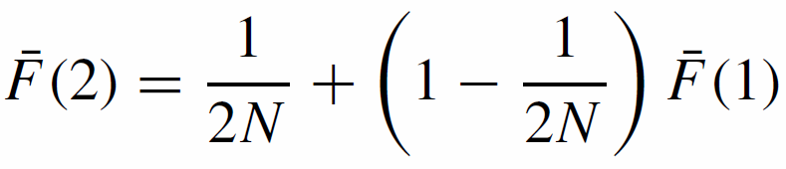
Inbreedingová efektivní velikost N_{eF}
Generace 0: F(0) = 0; velikost N ⇒ v každé generaci 2N gamet
Generace 1: žádná dvojice gamet nemůže být IBD (F(0) = 0), ale
protože jde o hermafrodity (def. WF), můžou pocházet od stejného
rodiče
Jaká je Pr., že 2 gamety pocházejí od stejného rodiče?
protože předpokládáme náhodné oplození, Pr = 1/(N)
jestliže došlo k samooplození, Pr. že obě alely totožné = ½
⇒ celková Pr (IBD v Gen.1) = 1/(N) × ½ = 1/(2N) = F(1)
tj. průměrná Pr. IBD se v 1. generaci zvýšila o 1/(2N)
Generace 2:
IBD v důsledku spojení gamet stejného prarodiče, vážená Pr., že tyto gamety už nejsou IBD díky autogamii
Pr. autogamie
v Gen1

Slide 7
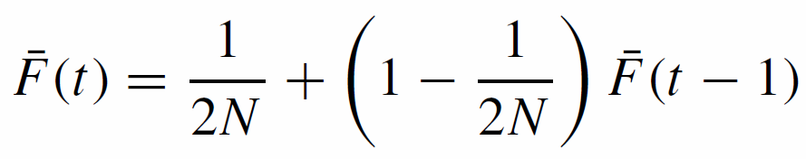


Generace t:
po několika matematických tricích:
a tedy
N_{eF} závisí jen na prům. F a generačním čase t, nezávisí na N!

Slide 8
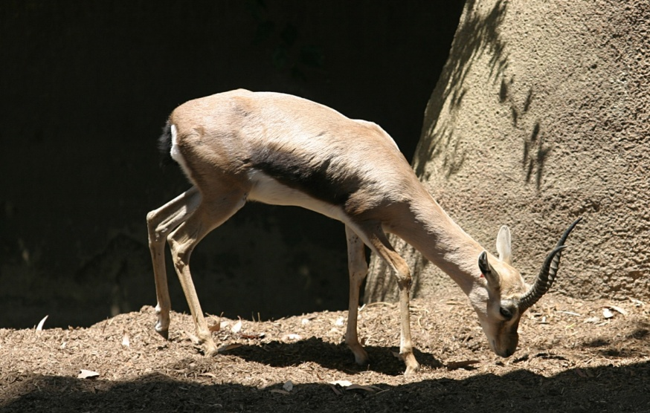
G. spekei, 1979, N = 19:
F = 0,1283; prům. t = 1,7 ⇒ N_{eF} = 6,4 (≈ 1/3 N)
kdybychom ale vzali rodiče 19 jedinců z 1979 jako referenční generaci
→ N_{eF} pro 15 potomků = 48,1 (≈ 2,5 N)

Slide 9
problém v tom, že referenční generace 19 jedinců z definice definována jako F = 0
G. spekei, 1979, N = 19:
F = 0,1283; prům. t = 1,7 ⇒ N_{eF} = 6,4 (≈ 1/3 N)
kdybychom ale vzali rodiče 19 jedinců z 1979 jako
referenční generaci → N_{eF} pro 15 potomků = 48,1 (N_{eF} ≈ 2,5 N!)
⇒ v prvním případě N_{eF} ukazuje rychlost akumulace inbreedingu
po založení populace, ve druhém N_{eF} kvantifikuje účinek nového –
outbredního – chovného programu
Efektivní velikost populace může být i vyšší než N (census population size)!
Pro stejnou populaci můžeme dostat velmi rozdílné efektivní velikosti v závislosti na volbě referenční populace!

Slide 10
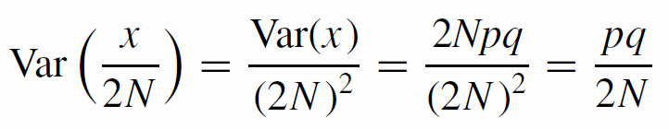
Varianční efektivní velikost N_{eV}
Genetický drift způsobuje 1) náhodné odchylky od frekvencí alel (p)
v předchozí generaci a 2) rozdíly v p mezi subpopulacemi →
obojí měřeno pomocí rozptylu (variance)
Idealizovaná populace: 1 lokus; alely A, a; velikost N,
p = frekvence alely A, q = p – 1 (frekvence a); x = počet alel ve vzorku
sampling alel v souladu s binomickým rozdělením
protože drift nemá směr, očekávaná frekvence A v další generaci = p
p = x/(2N)
Rozptyl alelových frekvencí =
v neidealizované populaci N = N_{eV}
= počet A/celk. počet alel

Slide 11
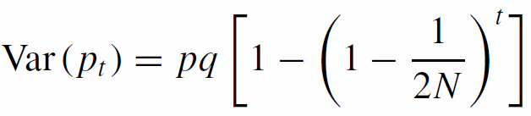
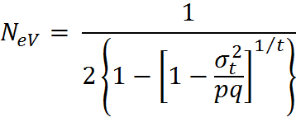
Rozptyl v čase roste ⇒ po t generacích:
s t → ∞ Var → Var(max) = pq
(= stav, kdy všechny alely buď fixovány, nebo ztraceny)
v neidealizované populaci N = N_{eV} ; Var(p_{t}) → σ_{t}²
a varianční efektivní velikost
závisí pouze na Var, p, q a t, nezávisí na N!
= 1 - p
frekvence A v počáteční generaci

Slide 12
G. spekei, N = 15:
rodiče 19 jedinců z 1979 jako referenční generace
→ N_{eV} = 20,1 (N_{eF} = 48,1 ≈ 239 % N_{eV})
Inbreeding, drift a ztráta alelické diverzity:
Ani démový, ani rodokmenový inbreeding nemá přímý dopad na
frekvence alel ⇒ sám o sobě ani nezrychluje, ani nezpomaluje
ztrátu genetické variability
V mnoha reálných, početně omezených populacích existuje negativní
korelace mezi inbreedingem a variabilitou
⇒ drift, ne inbreeding je skutečnou příčinou ztráty genetické variability
⇒ inbreeding nezpůsobuje ztrátu alelické diverzity v malých populacích,
její příčinou je samotné omezení velikosti populace

Slide 13
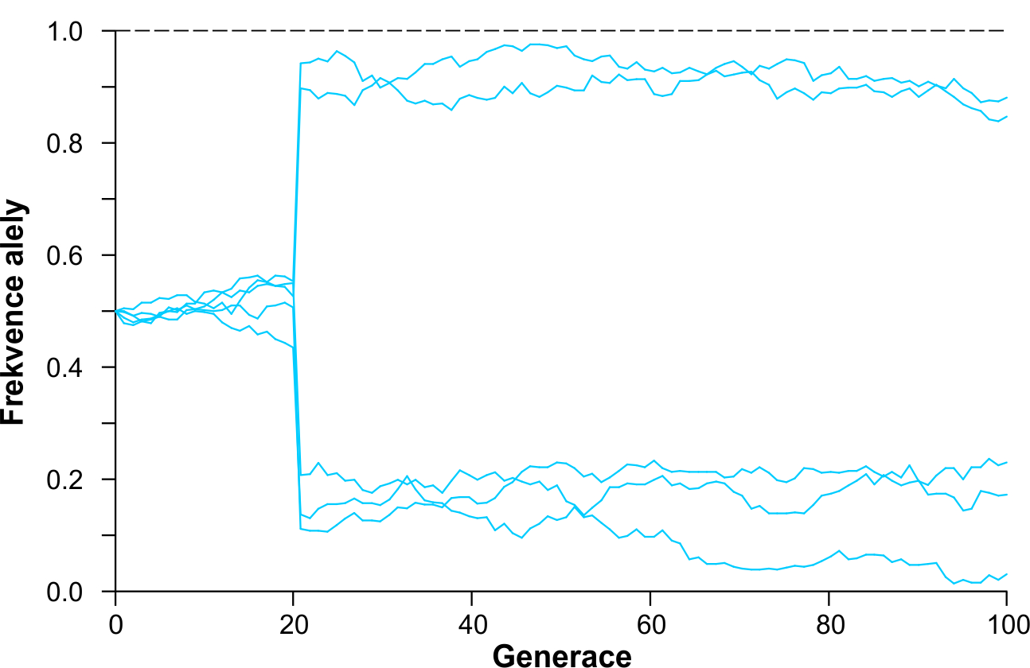
Srovnání N_{eF} a N_{eV}:
N_{eF} je citlivá k počtu rodičů
N_{eV} je citlivá k počtu potomků
Př.: redukce N v 21. generaci
z 1000 na 4
a zvýšení na 1000 ve 22. generaci:
N_{eF}: gamety náhodně vybrány z 1000 rodičů → 4 jedinci v gen. 21
pravděpodobnost, že dvě vybrané gamety od stejného rodiče = 1/1000
pravděpodobnost, že se tyto gamety účastnily samooplození a jsou
IBD = ½ ⇒ prům. F ve 21. generaci = 1/2000 ⇒ N_{eF} = 1000 (při N = 4!)
N_{eV}: vybráno pouze 8 gamet ⇒ p(21) = pq/8 ⇒ N_{eV}(21) = 4 (při N = 4)

Slide 14


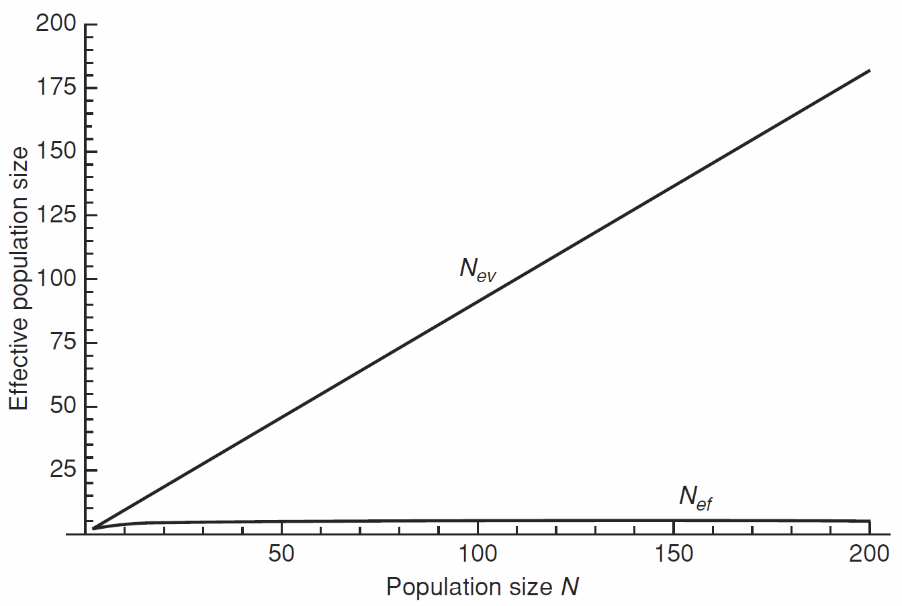
N_{e} a démový inbreeding F_{IS}:
s rostoucím N se N_{eV} zvětšuje
s rostoucím N se N_{eF} moc nezvětšuje
při F_{IS} = 0 N_{eF} = N_{eV}
F_{IS} = 0,1
s rostoucím N role driftu klesá ⇒ víceméně náhodné oplození
N_{eF} = 5

Slide 15
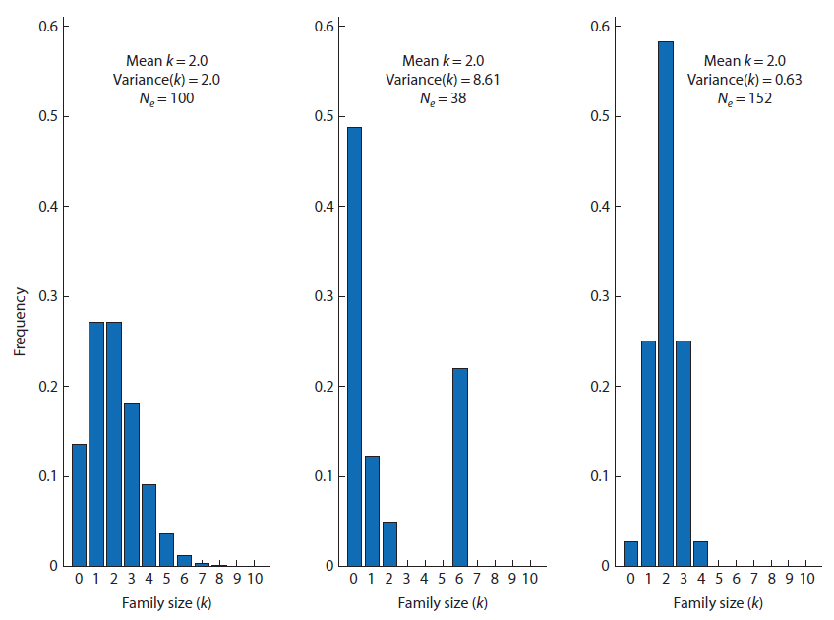


N_{e} a rozdíly v počtu potomků (rozpor s Poissonovým rozdělením):
k = počet gamet v potomstvu (family size)
N_{e} závisí na rozptylu k
velikost populace rodičů
pro k = 2:
Pokud Var(k) < k,
N_{e} > N!
Předpoklad WF modelu: Var(k) = k
Pokud Var(k) > k,
N_{e} < N

Slide 16
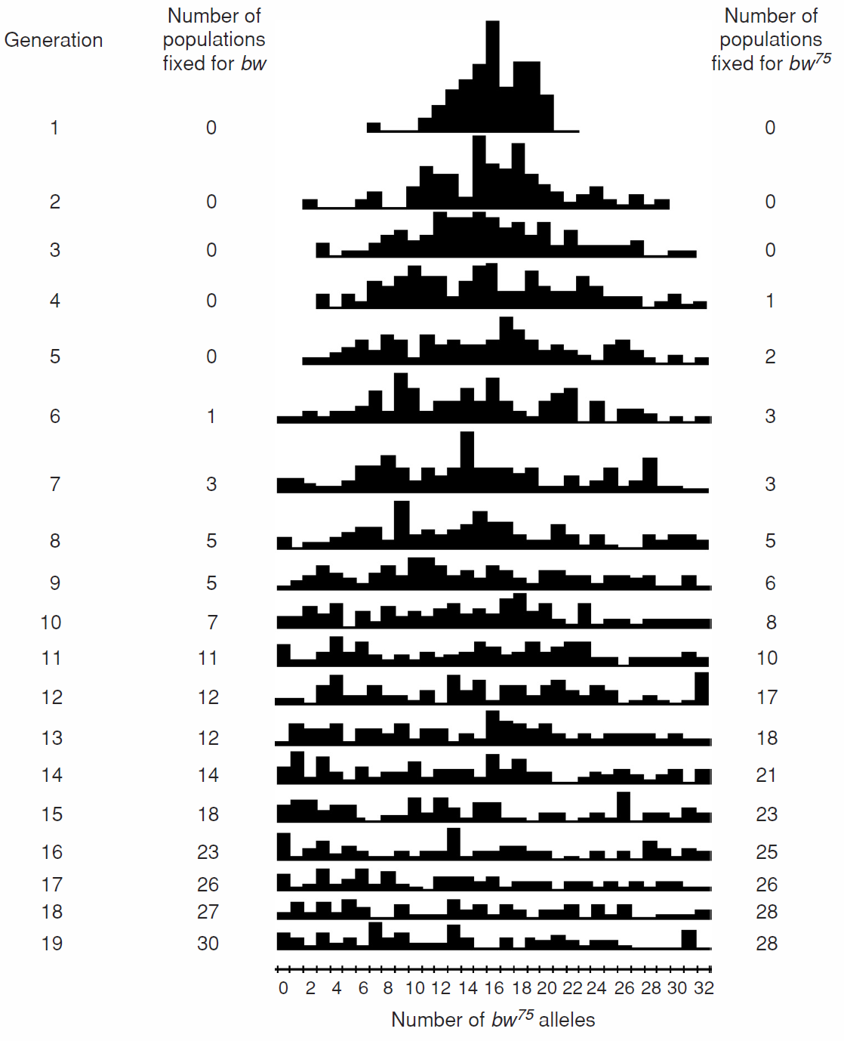
V Buriho experimentu N v každé generaci = 8 samců a 8 samic (N = 16)
× jednotlivé populace dospívaly k fixaci/extinkci alel dříve než předpoklad
∼ N = 10–11
důvodem např. menší počet samců, kteří se úspěšně reprodukovali nebo
vyšší rozptyl potomstva (tj. N_{e} < N)
např. pokud reprodukce jen 6 samců
a 8 samic a Var(k) = 3,5 ⇒ N_{e} ≈ 10

Slide 17
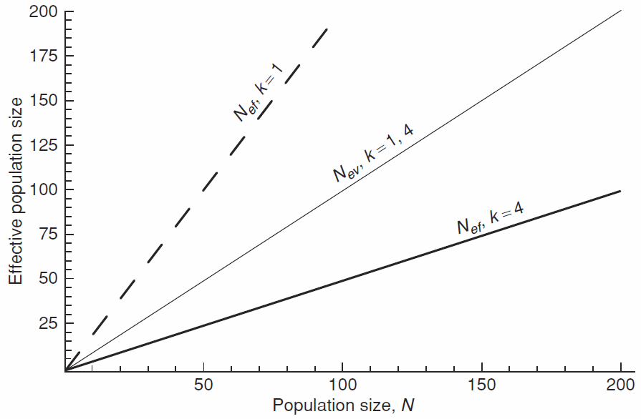
N_{e} a růst/pokles N:
N_{eF} závislá na změnách N, kdežto N_{eV} prakticky vůbec
k < 2 ⇒ pokles N
k > 2 ⇒ růst N

Slide 18
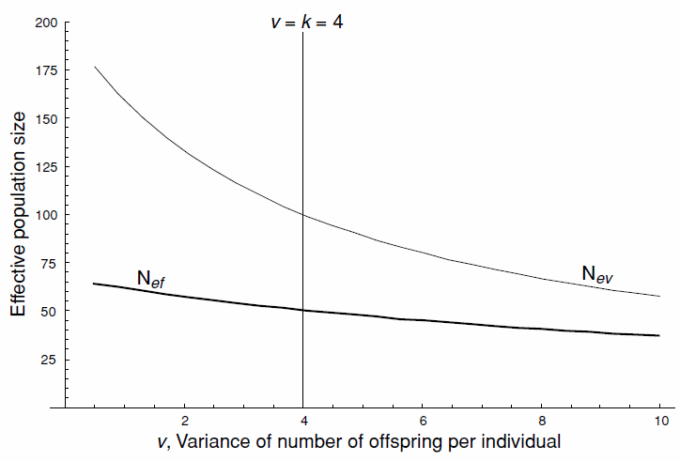
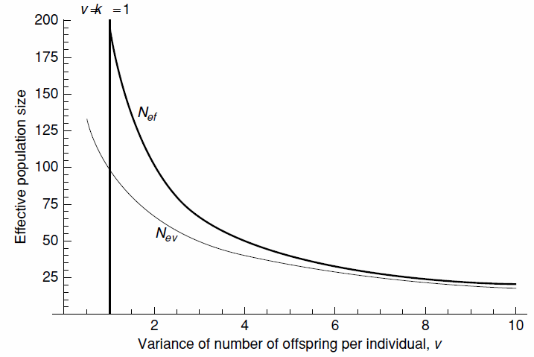
N_{e} a rozdíly v počtu potomků (rozpor s Poissonovým rozdělením):
růst
úbytek
čím větší rozptyl počtu potomků, tím nižší N_{eF} i N_{eV}
pokud populace roste (k > 2), N_{eV} citlivější k rozptylu počtu potomků
než N_{eF}
× pokud populace klesá (k < 2), N_{eV} méně citlivá k rozptylu počtu potomků
než N_{eF}

Slide 19
Každý genetický znak vyžaduje vlastní N_{e}
Pro geny na autozomech, pohlavních chromozomech a
mtDNA existuje odlišná efektivní velikost populace:
autozomy: N_{e} nebo 4N_{e}
X, Z: ¾N_{e} nebo 3N_{e}
Y, W, mtDNA: ¼N_{e} nebo 1N_{e}

Slide 20
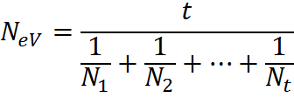
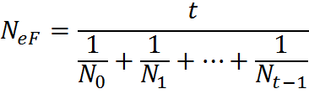

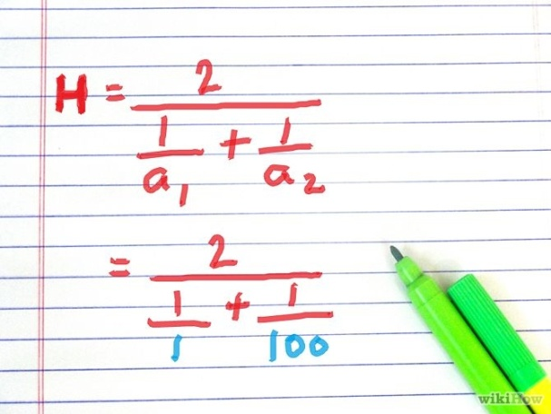
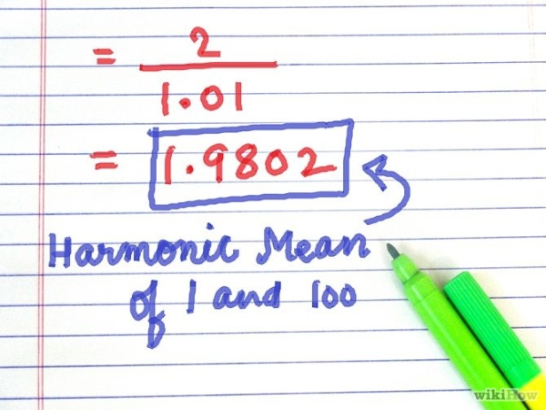
Vliv kolísání populační velikosti:
efektivní velikost lze aproximovat jako harmonický průměr ⇒ velký vliv
malých N!!
na rozdíl od N_{eV} závislost na rodičovské generaci
harmonický průměr
průměr mnohem blíž nižší hodnotě!

Slide 21
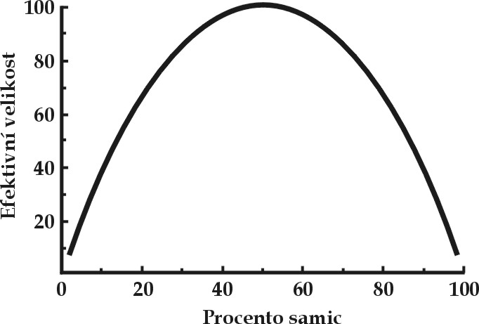
Vliv vychýleného poměru pohlaví:
předchozí výpočty a aproximace předpokládaly stejný počet samců a
samic přispívajících svými geny do dalších generací
N_{m} = počet rozmnožujících se samců, N_{f} = počet samic
z uvedeného vztahu vyplývá, že pokud se v populaci bude rozmnožovat pouze jeden samec, bude N_{e} ≈ 4 bez ohledu na celkový počet jedinců
čím větší odchylky od vyrovnaného poměru pohlaví,
tím nižší N_{e}

Slide 22
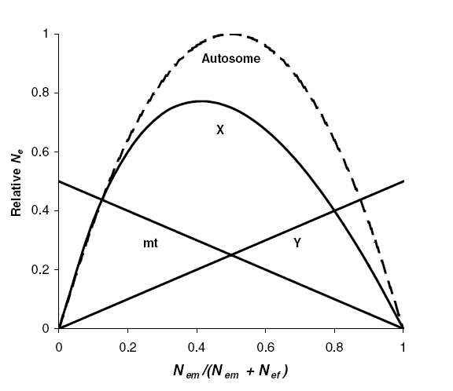
vliv poměru pohlaví na N_{e} odlišný pro různé genetické znaky:

Slide 23
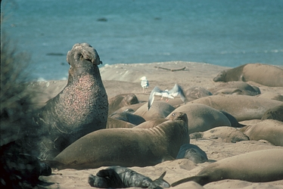
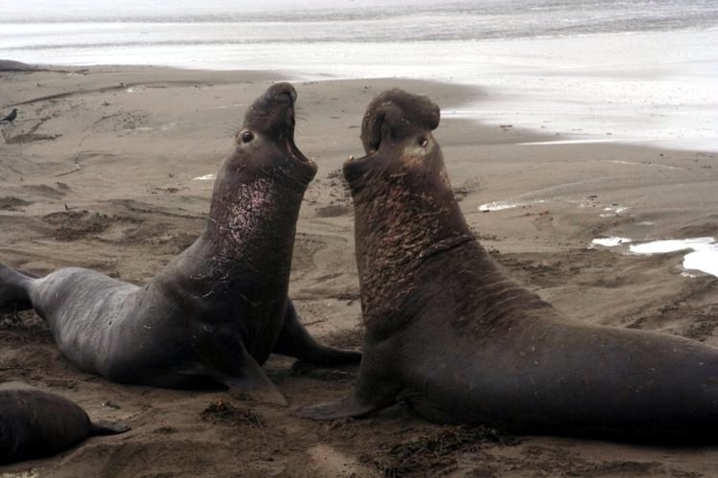
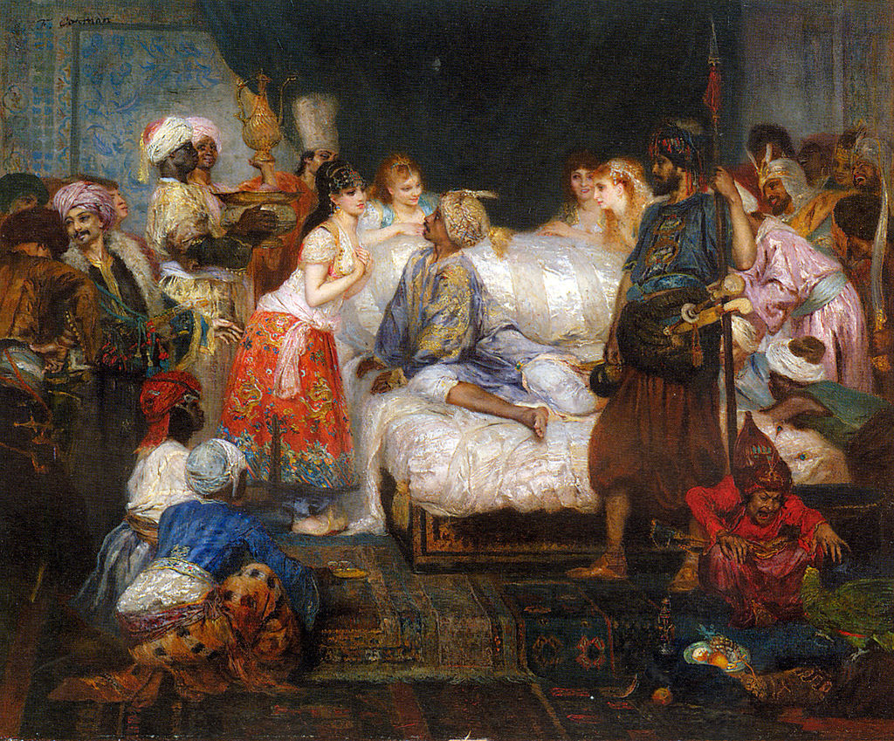
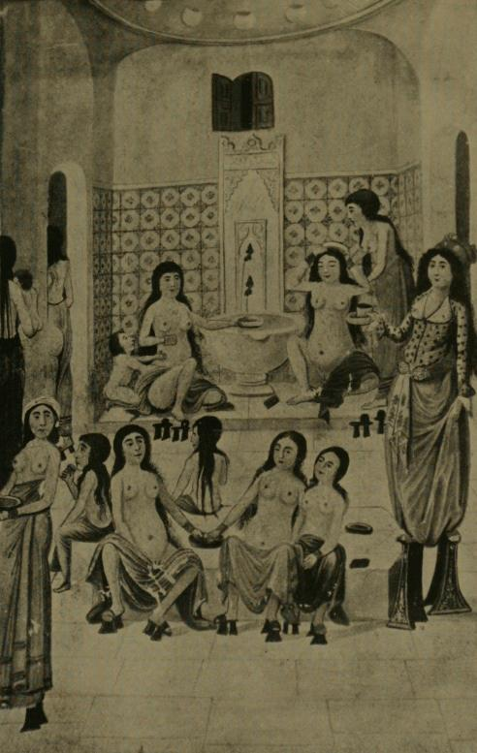
Vliv vychýleného poměru pohlaví:
Př.: rypouš sloní (Mirounga leonina):
v harému poměr pohlaví 1:40
ale efektivní poměr 1:4-5 díky nevěrám a krátké době dominance samce (1-2 roky)

Slide 24
Geny pod selekcí:
Jestliže na gen působí selekce, je rozptyl v počtu potomků mezi jedinci
v populaci vysoký (jedinci s výhodnou alelou zanechají více potomstva)
⇒ N_{e} pro tento gen nižší než pro gen selektivně neutrální
Platí i pro části genů!

